Slide 1
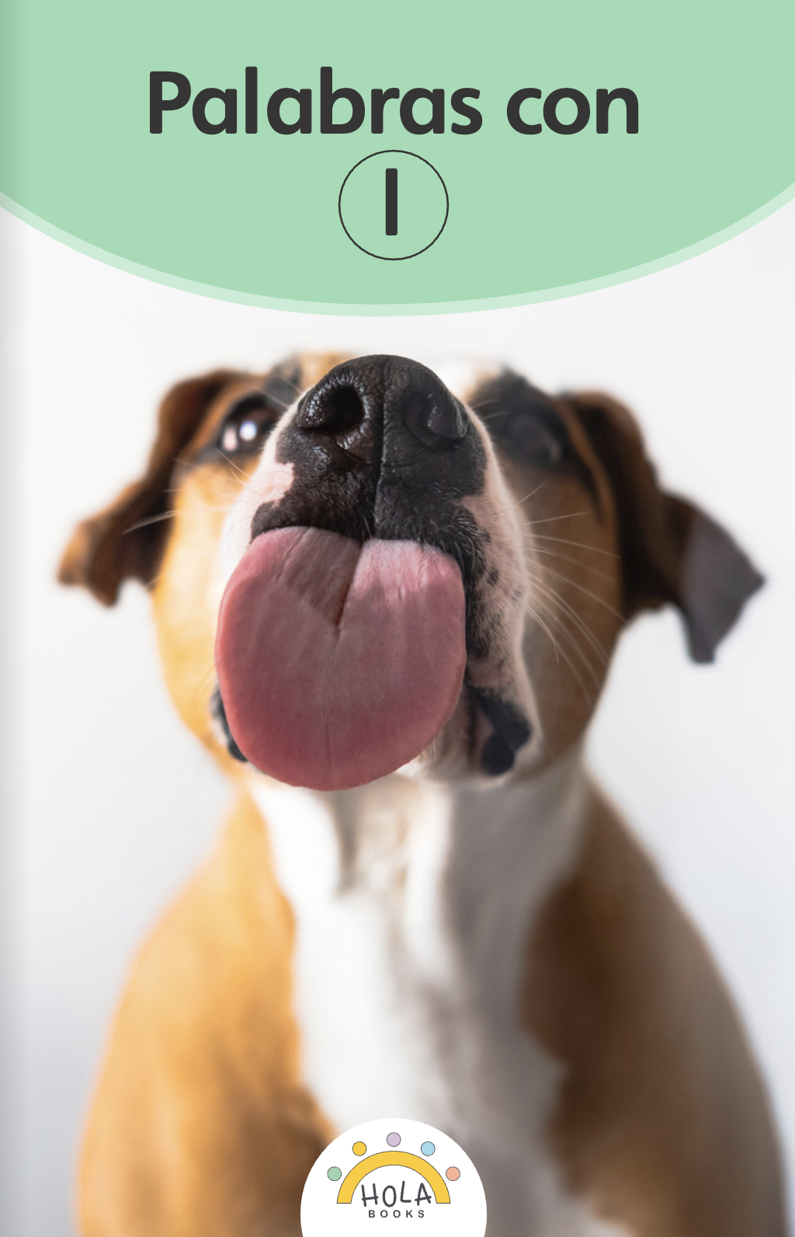
Presentación de fonética
4.1

Slide 2
Día 1
Notes:
Diga: ¡Hola, lectores! Hoy vamos a jugar con los sonidos de las palabras. Escuchen con atención y usen sus oídos para descubrir sonidos, contar palabras y jugar con sílabas. ¿Listos?

Slide 3

1. Conciencia fonológica
Notes:
Reconocer palabras en oraciones
Diga: Voy a decir una oración y quiero que me ayuden a contar cuántas palabras tiene.
Avance a la diapositiva número 4.

Slide 4

Notes:
Diga: Escuchen con atención: El sapo salta. ¿Cuántas palabras escucharon? Vamos a repetir la oración juntos mientras contamos cada palabra.
Dé clic para mostrar cada parte de la diapositiva, palabra por palabra y finalmente la frase completa con el conteo de palabras.
Docente y estudiantes practican: El (1), sapo (2), salta (3). ¡Tiene tres palabras!
Puede contar, brincar o aplaudir cada palabra con los estudiantes.
Avance a la siguiente diapositiva.

Slide 5
Notes:
Diga: Escuchen con atención: Me gusta leer. ¿Cuántas palabras escucharon? Vamos a repetir la oración juntos mientras contamos cada palabra.
Dé clic para mostrar cada parte de la diapositiva, palabra por palabra y finalmente la frase completa con el conteo de palabras.
Docente y estudiantes practican: Me (1), gusta (2), leer (3). ¡Tiene tres palabras!
Puede contar, brincar o aplaudir cada palabra con los estudiantes.
Avance a la siguiente diapositiva.

Slide 6
Notes:
Diga: Escuchen con atención: Pepe mira pájaros. ¿Cuántas palabras escucharon? Vamos a repetir la oración juntos mientras contamos cada palabra.
Dé clic para mostrar cada parte de la diapositiva, palabra por palabra y finalmente la frase completa con el conteo de palabras.
Docente y estudiantes practican: Pepe (1), mira (2), pájaros (3). ¡Tiene tres palabras!
Puede contar, brincar o aplaudir cada palabra con los estudiantes.
Avance a la siguiente diapositiva.

Slide 7
Notes:
Diga: Escuchen con atención: Jorge fue al cine. ¿Cuántas palabras escucharon? Vamos a repetir la oración juntos mientras contamos cada palabra.
Dé clic para mostrar cada parte de la diapositiva, palabra por palabra y finalmente la frase completa con el conteo de palabras.
Docente y estudiantes practican: Jorge (1), fue (2), al (3), cine (4). ¡Tiene cuatro palabras!
Puede contar, brincar o aplaudir cada palabra con los estudiantes.
Avance a la siguiente diapositiva.

Slide 8
Notes:
Diga: Escuchen con atención: Mi lápiz no está. ¿Cuántas palabras escucharon? Vamos a repetir la oración juntos mientras contamos cada palabra.
Dé clic para mostrar cada parte de la diapositiva, palabra por palabra y finalmente la frase completa con el conteo de palabras.
Docente y estudiantes practican: Mi (1), lápiz (2), no (3), está (4). ¡Tiene cuatro palabras!
Puede contar, brincar o aplaudir cada palabra con los estudiantes.
Avance a la siguiente diapositiva.

Slide 9

2. Letras y sonidos
Notes:
Introducción: La letra l
Comience en la diapositiva número 10.

Slide 10
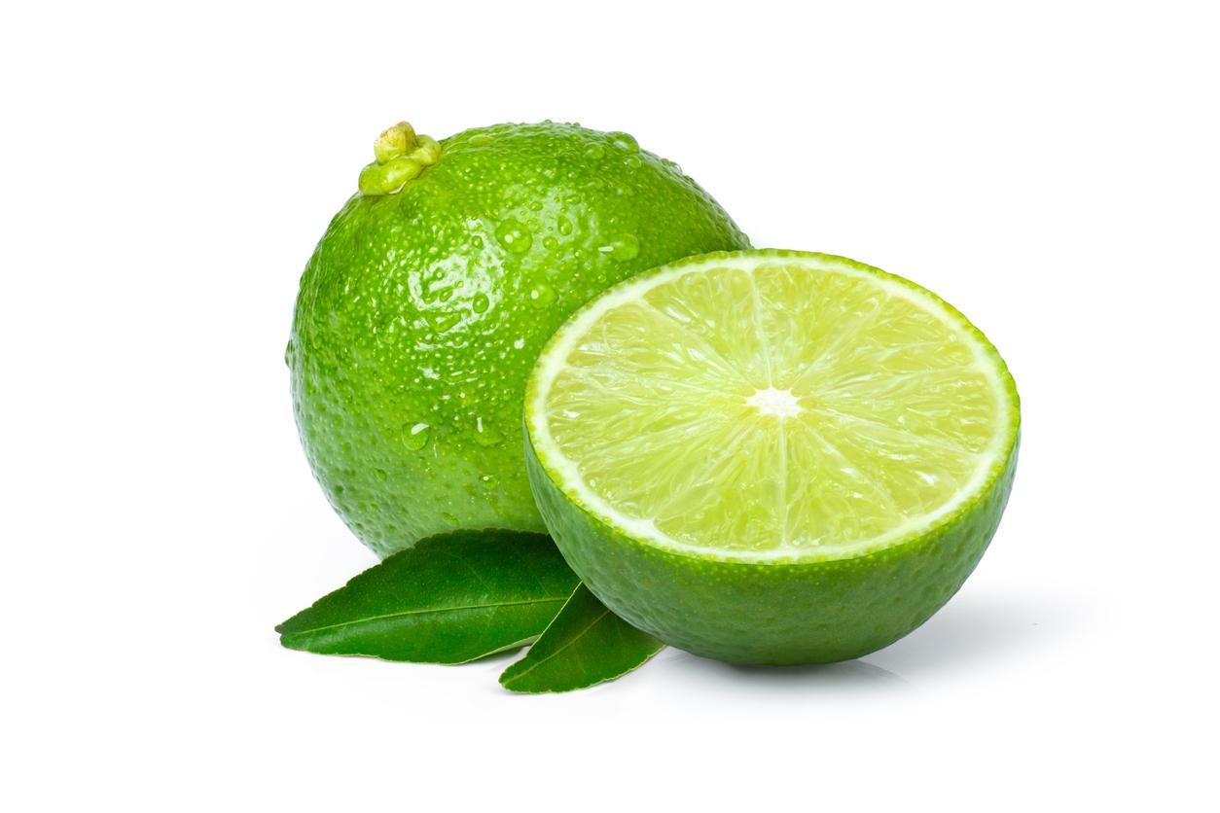
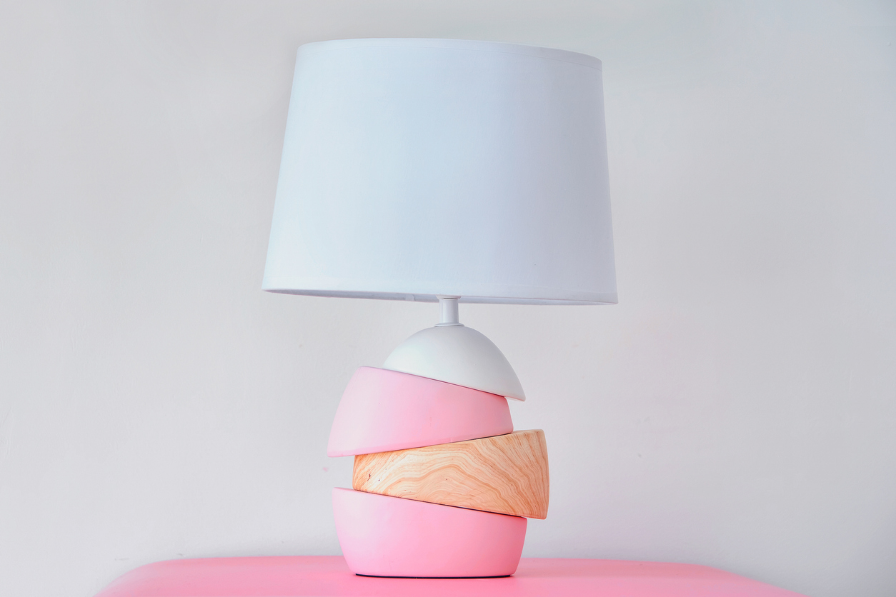
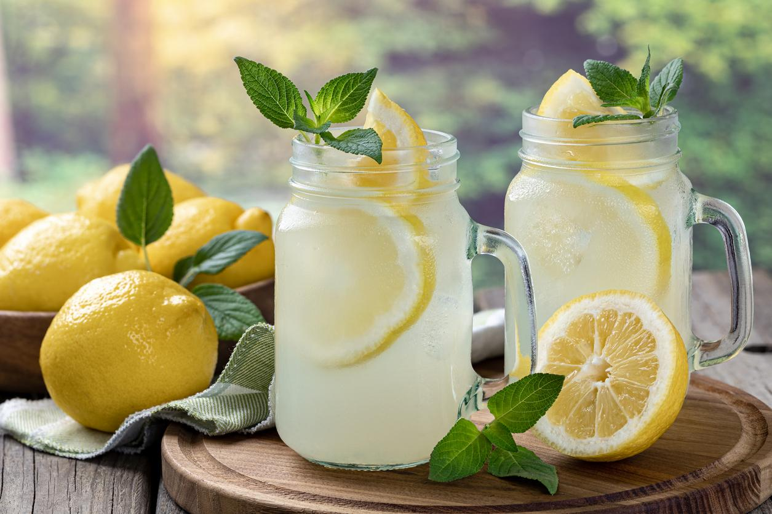
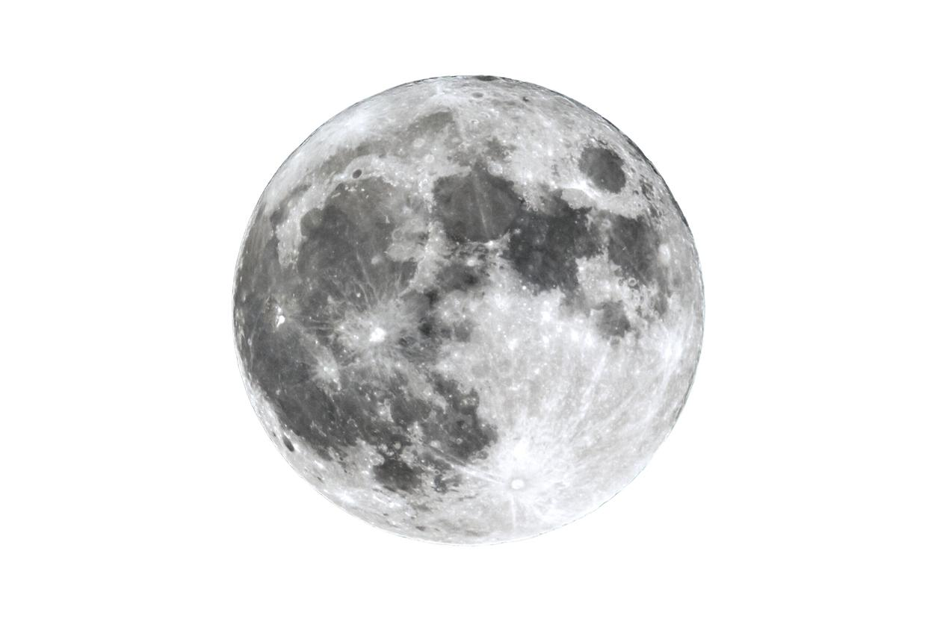
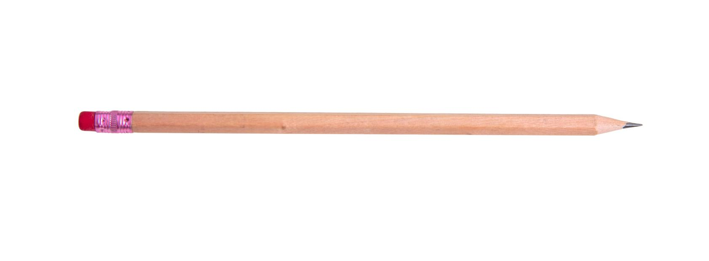

l
Notes:
Diga: Esta es la letra l. Escucha el sonido que hace: /l/. Mírame decirlo: /l/. Ahora, ¡es tu turno! Di el sonido /l/ conmigo: /l/.
Diga: /l/ como en luna (Haga clic)
Diga: /l/ como en lámpara (Haga clic)
Diga: /l/ como en lima (Haga clic)
Diga: /l/ como en limonada (Haga clic)
Diga: /l/ como en lápiz (Haga clic)
Avance a la diapositiva número 11 y repita el proceso con m, p, s.

Slide 11
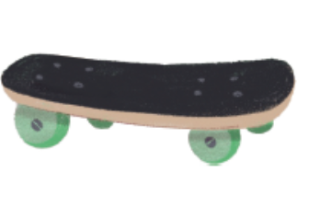
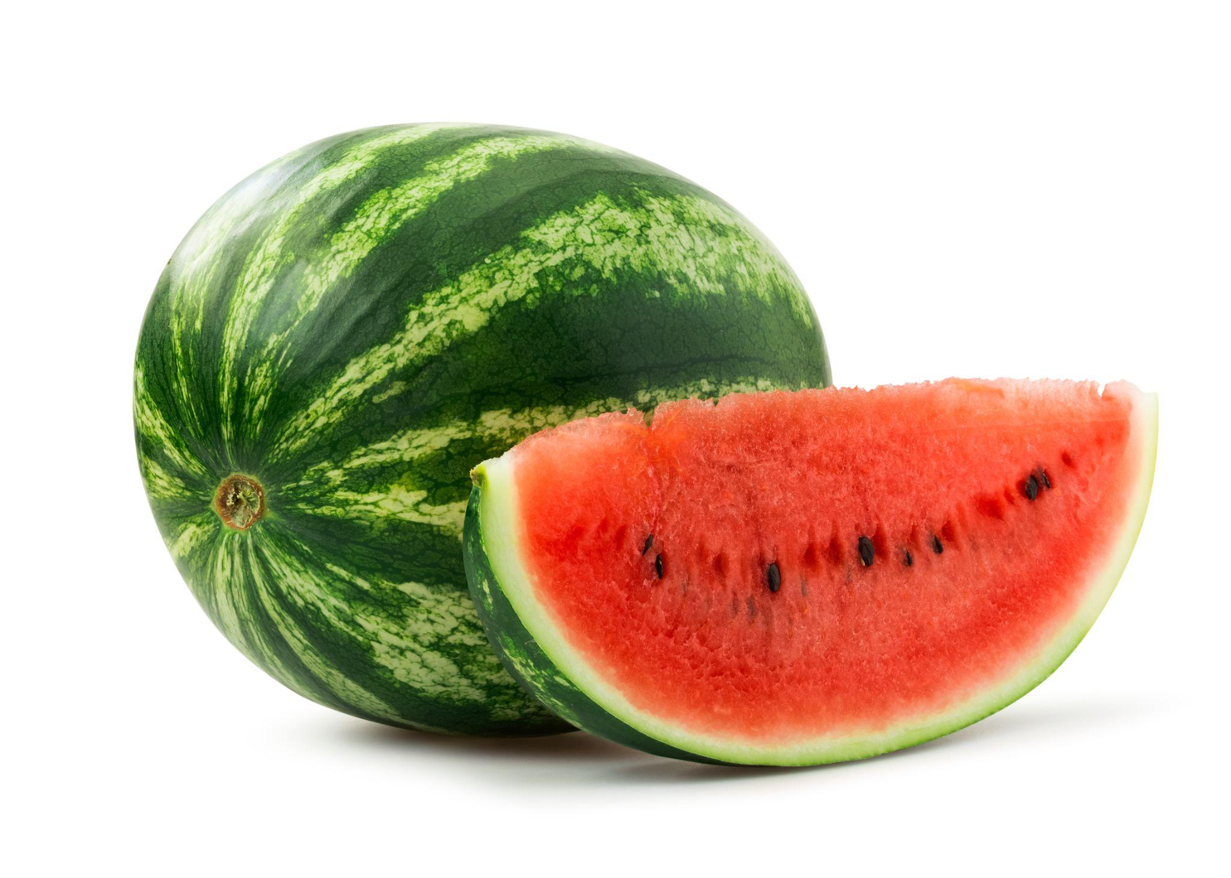

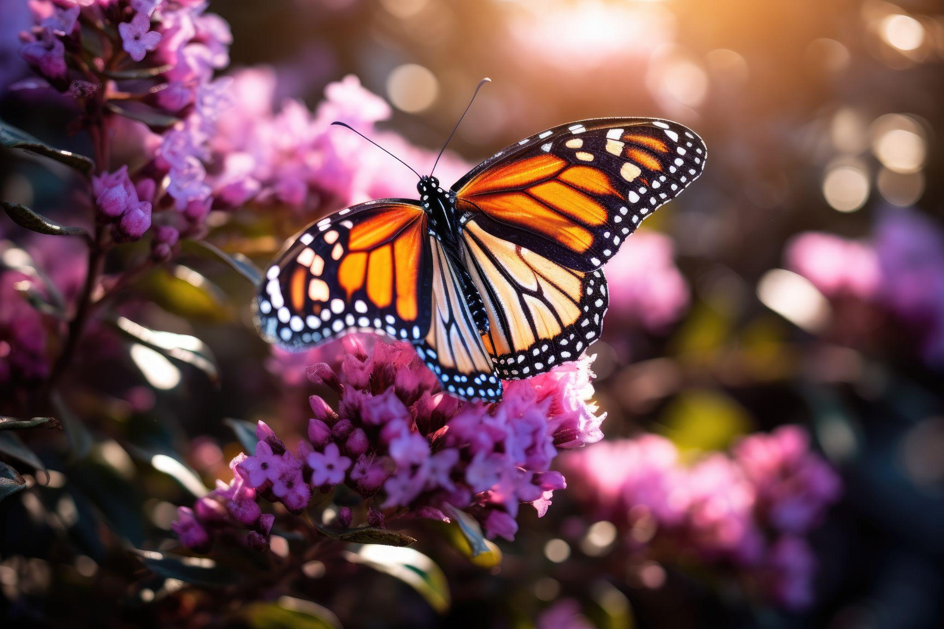
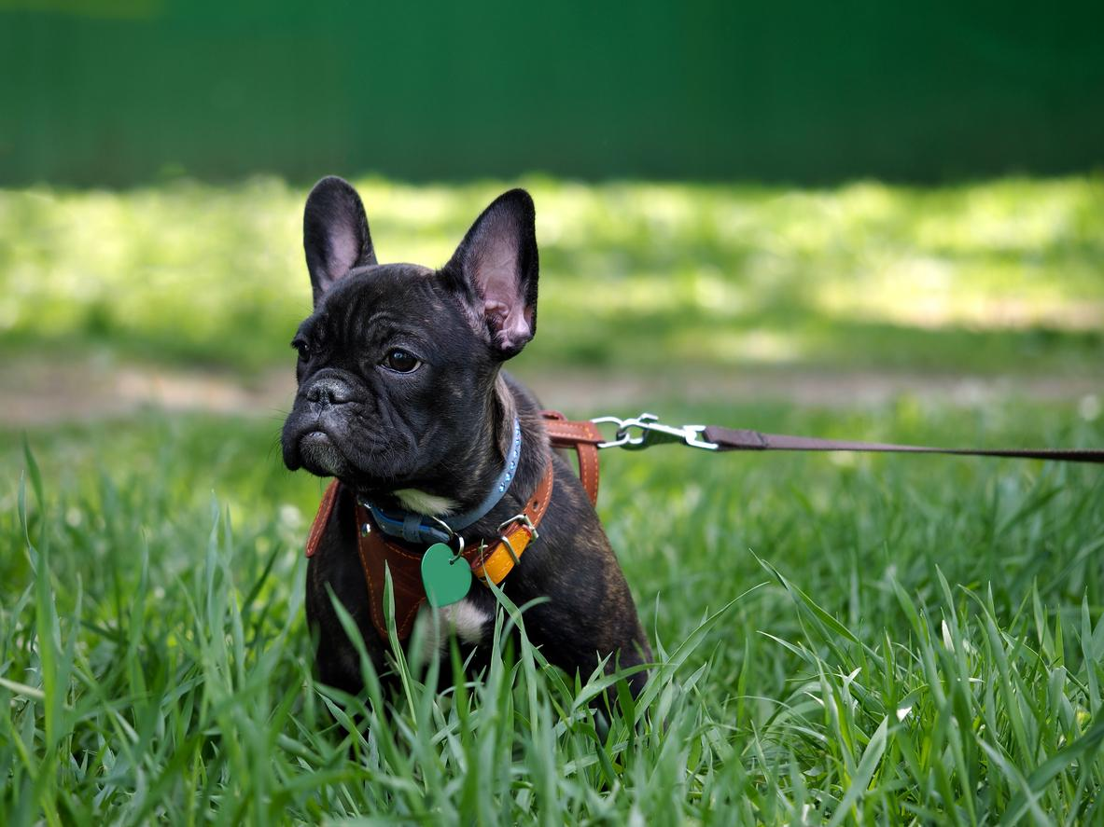
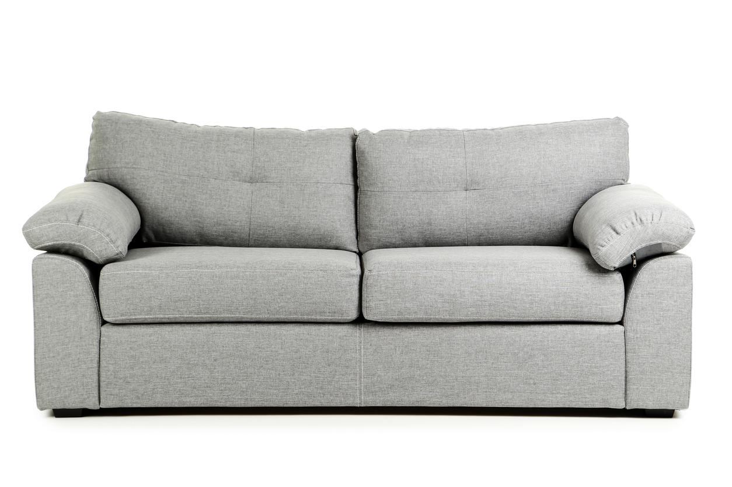
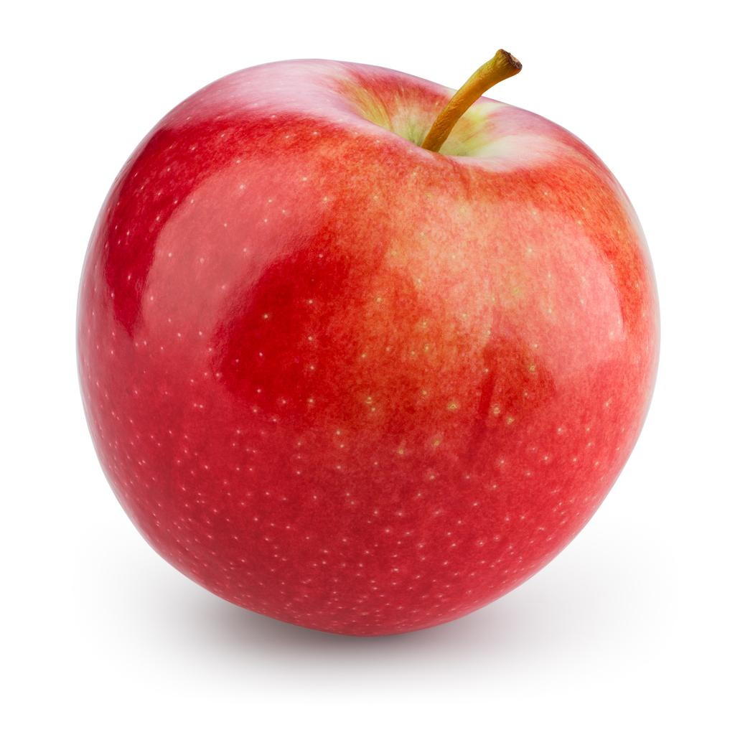

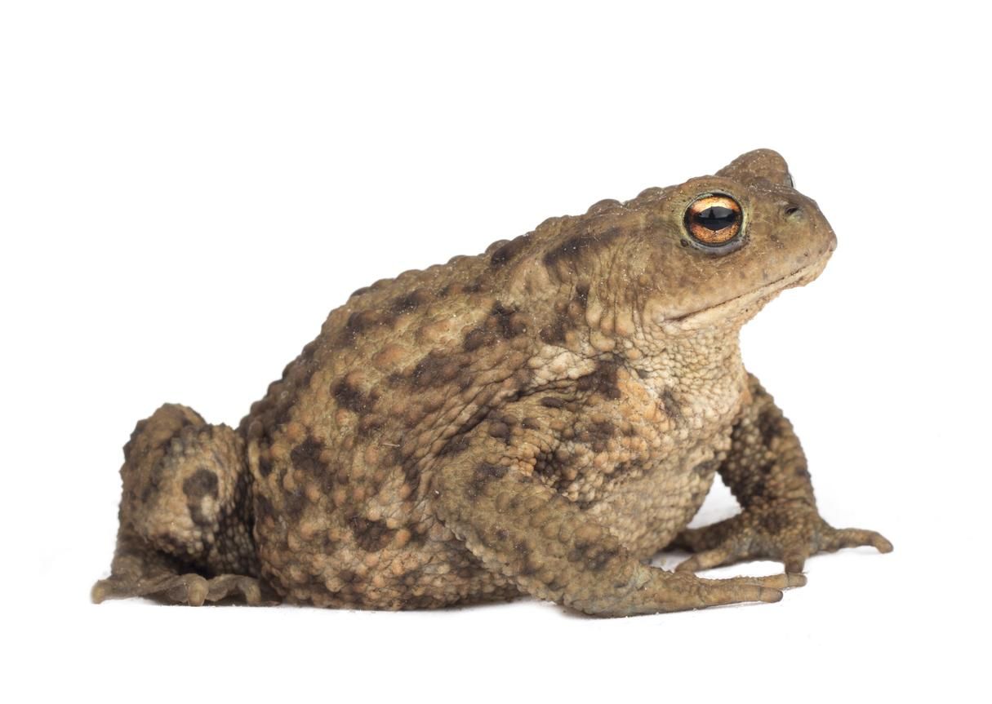
m
p
s
Notes:
Diga: Esta es la letra m. Su sonido es /m/. (Haga clic)
Diga: /m/ como en monopatín (Haga clic)
Diga: /m/ como en mariposa (Haga clic)
Diga: /m/ como en manzana (Haga clic)
Diga: Esta es la letra p. Su sonido es /p/. (Haga clic)
Diga: /p/ como en pato (Haga clic)
Diga: /p/ como en perro (Haga clic)
Diga: /p/ como en pesa (Haga clic)
Diga: Esta es la letra s. Su sonido es /s/. (Haga clic)
Diga: /s/ como en sandía (Haga clic)
Diga: /s/ como en sofá (Haga clic)
Diga: /s/ como en sapo (Haga clic)
Avance a la siguiente diapositiva.

Slide 12

3. Caligrafía
Notes:
Comience en la diapositiva número 13.

Slide 13
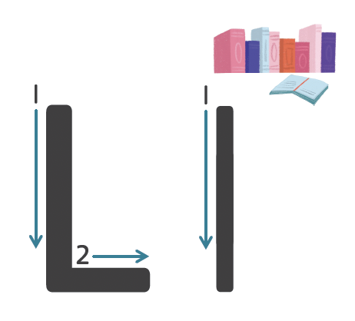

Notes:
Caligrafía de la letra Ll
Diga: Esta es la letra Ll mayúscula y minúscula. Para escribir la letra l minúscula traza una línea recta hacia abajo.
Modele cómo escribir la l minúscula con movimientos grandes y exagerados.
Diga: Intenta escribir la l minúscula en el aire.
Repita con la L mayúscula.
Diga: Esta es la letra L mayúscula. Para escribir la letra L mayúscula, traza una línea recta hacia abajo. Traza una línea recta hacia la derecha.
Modele cómo escribir la L mayúscula con movimientos grandes y exagerados.
Diga: Intenta escribir la L mayúscula en el aire.
Anime a los estudiantes a practicar escribir en el aire y utilice el Cartel de formación de letras como apoyo visual.
Avance a la diapositiva número 14.

Slide 14
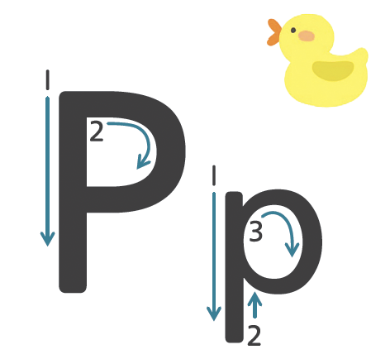
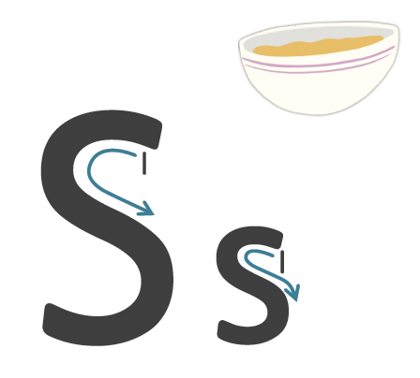
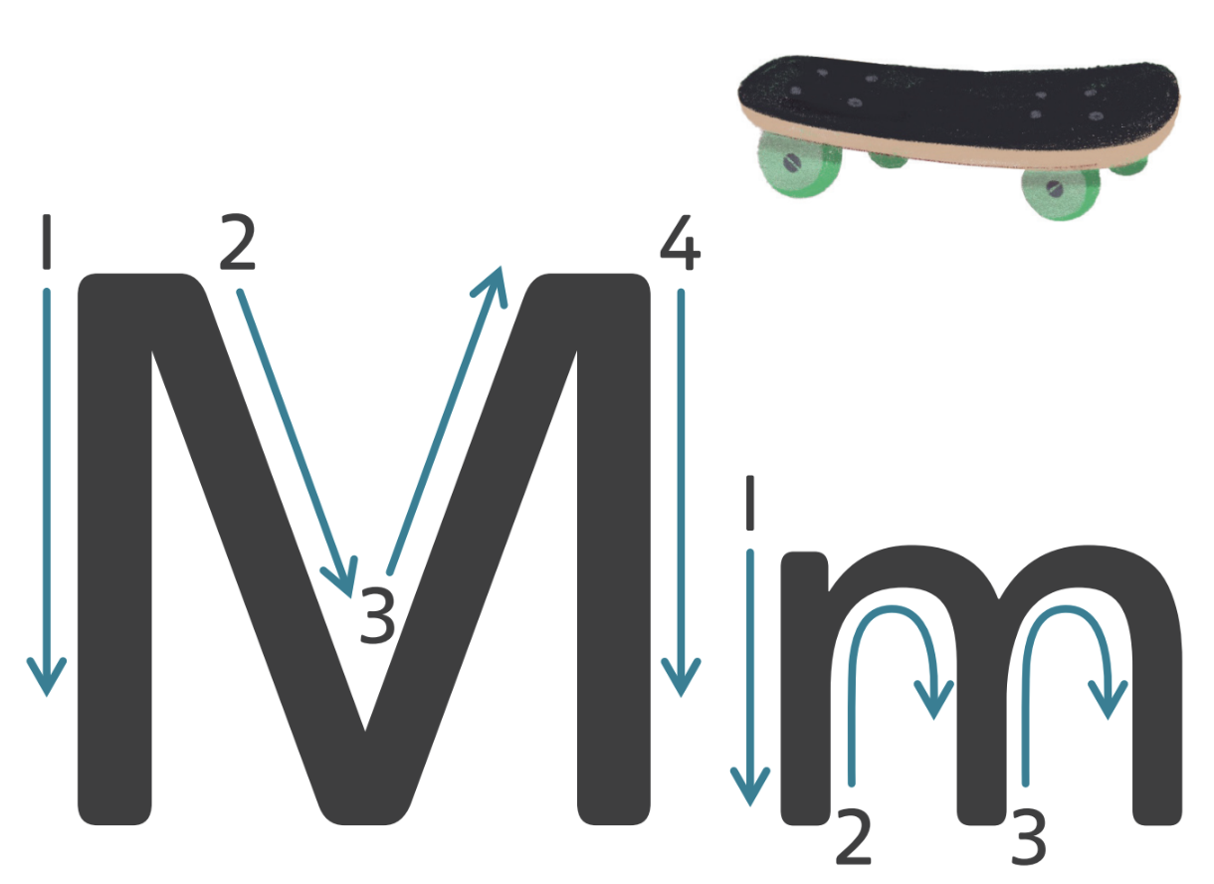
Notes:
Caligrafía de la letra Mm, Pp, Ss
La letra Mm
Diga: Aprendimos que esta es la letra Mm mayúscula y minúscula. Para escribir la letra m minúscula traza una línea recta hacia abajo. Sigue hacia arriba, haz una curva hacia adelante y traza una línea recta hacia abajo. Luego, vuelve hacia arriba, haz una curva hacia adelante y traza una línea recta hacia abajo, así.
Modele cómo escribir la m minúscula con movimientos grandes y exagerados.
Diga: Intenta escribir la m minúscula en el aire.
Repita con la M mayúscula.
Diga: Esta es la letra M mayúscula. Para escribir la letra m mayúscula, traza una línea recta hacia abajo. Luego, traza una línea inclinada hacia la derecha. Luego traza una línea inclinada hacia arriba y traza una línea recta hacia abajo, así.
Modele cómo escribir la m mayúscula con movimientos grandes y exagerados.
Diga: Intenta escribir la m mayúscula en el aire.
Anime a los estudiantes a practicar escribir en el aire y utilice el Cartel de formación de letras como apoyo visual.
La letra Pp
Diga: También aprendimos que esta es la letra Pp mayúscula y minúscula. Para escribir la letra p minúscula traza una línea recta hacia abajo. Sigue hacia arriba y traza un círculo hacia adelante, así.
Modele cómo escribir la p minúscula con movimientos grandes y exagerados.
Diga: Intenta escribir la p minúscula en el aire.
Repita con la P mayúscula.
Diga: Esta es la letra P mayúscula. Para escribir la letra p mayúscula, traza una línea recta hacia abajo. Luego, traza una línea hacia la derecha, haz una curva hacia adelante y traza una línea hacia la izquierda, así.
Modele cómo escribir la P mayúscula con movimientos grandes y exagerados.
Diga: Intenta escribir la P mayúscula en el aire.
Anime a los estudiantes a practicar escribir en el aire y utilice el Cartel de formación de letras como apoyo visual.
La letra Ss
Diga: Esta es la letra Ss mayúscula y minúscula. Para escribir la letra s minúscula traza una curva hacia atrás y sigue con una curva hacia adelante, como una serpiente más pequeña.
Modele cómo escribir la s minúscula con movimientos grandes y exagerados.
Diga: Intenta escribir la s minúscula en el aire.
Repita con la S mayúscula.
Diga: Esta es la letra S mayúscula. Para escribir la letra s mayúscula, traza una curva hacia atrás y sigue con una curva hacia adelante, como una serpiente, así.
Modele cómo escribir la S mayúscula con movimientos grandes y exagerados.
Diga: Intenta escribir la S mayúscula en el aire.
Anime a los estudiantes a practicar escribir en el aire y utilice el Cartel de formación de letras como apoyo visual.
Avance a la diapositiva número 15.

Slide 15

Notes:
Práctica en pizarras: La letra Ll
Asegúrese de que todos los estudiantes tengan una pizarra donde practicar.
Diga: Ahora vamos a escribir la letra Ll en nuestras pizarras. Mira cómo lo hago yo. Para escribir la l minúscula. Empiezo arriba, trazo un línea recta y voy hacia abajo. Practiquemos juntos.
Diga: Esta es la letra L mayúscula. Para escribir la letra L mayúscula, traza una línea recta hacia abajo. Traza una línea recta hacia la derecha.
Modele cómo escribir la L mayúscula con movimientos grandes y exagerados.
Guíe a los estudiantes paso a paso con la Ll, animándolos a consultar el cartel o los Cartelitos de formación de letras para apoyarse al escribir la letra y seguir los pasos correctamente empezando con 1.
Avance a la diapositiva número 16 y repita con las letras Ss, Mm y Pp.
Anime a los estudiantes a mostrar sus pizarras después de escribir cada letra.
Agregue las vocales si tiene tiempo y los estudiantes necesitan la práctica.

Slide 16
Notes:
Práctica en pizarras: Las letras Ss, Mm y Pp
La letra Ss
Diga: Ahora vamos a escribir la letra Ss en nuestras pizarras. Mira cómo lo hago yo. Para escribir la letra s minúscula, trazo una curva hacia atrás y sigo con una curva hacia adelante, como una serpiente pequeña, así. Practiquemos juntos.
Guíe a los estudiantes paso a paso con la Ss minúscula, animándolos a consultar su cartel o los Cartelitos de formación de letras para apoyarse al escribir la letra y seguir los pasos correctamente empezando con 1.
Repita con la S mayúscula.
Diga: Ahora hay que practicar con la letra S mayúscula. Mira cómo lo hago yo. Para escribir la letra s mayúscula, trazo una curva hacia atrás y sigo con una curva hacia adelante, como una serpiente, así. Practiquemos juntos.
Guíe a los estudiantes paso a paso con la S mayúscula, animándolos a consultar su cartel o los Cartelitos de formación de letras para apoyarse al escribir la letra y seguir los pasos correctamente empezando con 1.
Anime a los estudiantes a mostrar sus pizarras después de escribir cada letra.
La letra Mm
Diga: Ahora vamos a escribir la letra Mm en nuestras pizarras. Mira cómo lo hago yo. Para escribir la letra m minúscula, trazo una línea recta hacia abajo. Sigo hacia arriba, hago una curva hacia adelante y trazo una línea recta hacia abajo. Luego, vuelvo hacia arriba, hago una curva hacia adelante y trazo una línea recta hacia abajo, así. Practiquemos juntos.
Guíe a los estudiantes paso a paso con la Mm, animándolos a consultar su cartel o los Cartelitos de formación de letras para apoyarse al escribir la letra y seguir los pasos correctamente empezando con 1.
Repita con la M mayúscula.
Diga: Ahora hay que practicar con la letra M mayúscula. Mira cómo lo hago yo. Para escribir la letra m mayúscula, trazo una línea recta hacia abajo. Luego, trazo una línea inclinada hacia la derecha. Luego trazo una línea inclinada hacia arriba y trazo una línea recta hacia abajo, así. Practiquemos juntos.
Guíe a los estudiantes paso a paso con la Mm, animándolos a consultar su cartel o los Cartelitos de formación de letras para apoyarse al escribir la letra y seguir los pasos correctamente empezando con 1.
Anime a los estudiantes a mostrar sus pizarras después de escribir cada letra.
La letra Pp
Diga: Ahora vamos a escribir la letra Pp en nuestras pizarras. Mira cómo lo hago yo. Para escribir la letra p minúscula traza una línea recta hacia abajo. Sigue hacia arriba y traza un círculo hacia adelante, así. Practiquemos juntos.
Guíe a los estudiantes paso a paso con la Ss minúscula, animándolos a consultar su cartel o los Cartelitos de formación de letras para apoyarse al escribir la letra y seguir los pasos correctamente empezando con 1.
Repita con la P mayúscula.
Diga: Esta es la letra P mayúscula. Para escribir la letra p mayúscula, traza una línea recta hacia abajo. Luego, traza una línea hacia la derecha, haz una curva hacia adelante y traza una línea hacia la izquierda, así. Practiquemos juntos.
Guíe a los estudiantes paso a paso con la Pp, animándolos a consultar su cartel o los Cartelitos de formación de letras para apoyarse al escribir la letra y seguir los pasos correctamente empezando con 1.
Anime a los estudiantes a mostrar sus pizarras después de escribir cada letra.
Avance a la siguiente diapositiva.

Slide 17
4. Conciencia fonémica
Notes:
Combinar sonidos
Comience en la diapositiva número 18.

Slide 18
Notes:
Diga: Ahora vamos a combinar sonidos para formar sílabas.
Modele: Por ejemplo: [haga clic para revelar cada parte]
(Clic) → /l/
(Clic) → /a/
(Clic) → la
Diga: ¿Qué sílaba formamos con /l/, /a/? Estudiantes: la.
Avance a la siguiente diapositiva.

Slide 19
Notes:
(Clic) → docente y estudiantes: /l/
(Clic) → docente y estudiantes: /e/
(Clic) → docente y estudiantes: le
Avance a la siguiente diapositiva.

Slide 20
Notes:
(Clic) → docente y estudiantes: /l/
(Clic) → docente y estudiantes: /i/
(Clic) → docente y estudiantes: li
Avance a la siguiente diapositiva.

Slide 21
Notes:
(Clic) → docente y estudiantes: /l/
(Clic) → docente y estudiantes: /o/
(Clic) → docente y estudiantes: lo
Avance a la siguiente diapositiva.

Slide 22
Notes:
(Clic) → docente y estudiantes: /l/
(Clic) → docente y estudiantes: /u/
(Clic) → docente y estudiantes: lu
Avance a la siguiente diapositiva.

Slide 23
Notes:
(Clic) → docente y estudiantes: /p/
(Clic) → docente y estudiantes: /e/
(Clic) → docente y estudiantes: pe
Avance a la siguiente diapositiva.

Slide 24
Notes:
(Clic) → docente y estudiantes: /p/
(Clic) → docente y estudiantes: /i/
(Clic) → docente y estudiantes: pi
Avance a la siguiente diapositiva.

Slide 25
Notes:
(Clic) → docente y estudiantes: /s/
(Clic) → docente y estudiantes: /e/
(Clic) → docente y estudiantes: se
Avance a la siguiente diapositiva.

Slide 26
Notes:
(Clic) → docente y estudiantes: /s/
(Clic) → docente y estudiantes: /i/
(Clic) → docente y estudiantes: si
Avance a la siguiente diapositiva.

Slide 27
Notes:
(Clic) → docente y estudiantes: /s/
(Clic) → docente y estudiantes: /o/
(Clic) → docente y estudiantes: so
Avance a la siguiente diapositiva.

Slide 28

5. Sílabas (CV)
Notes:
Comience en la diapositiva número 29.

Slide 29
l
a
Notes:
Diga: Vamos a practicar cómo combinar dos letras para formar una sílaba. Leeremos cada sílaba que aparece. ¿Listos?
Diga cada sonido y luego combine las letras para formar la sílaba. Repita la sílaba con fluidez y en voz alta junto con los estudiantes.
Diga: /l/, /a/, la. /l/, /a/, la.
Dé clic para mostrar cada sonido, cada letra y luego la sílaba completa.
Avance a la siguiente diapositiva.

Slide 30
la
Notes:
Diga: la.
Pida a los estudiantes que repitan.
Avance a la siguiente diapositiva.

Slide 31
l
e
Notes:
Diga: Vamos a practicar cómo combinar dos letras para formar una sílaba. Leeremos cada sílaba que aparece. ¿Listos?
Diga cada sonido y luego combine las letras para formar la sílaba. Repita la sílaba con fluidez y en voz alta junto con los estudiantes.
Diga: /l/, /e/, le. /l/, /e/, le.
Dé clic para mostrar cada sonido, cada letra y luego la sílaba completa.
Avance a la siguiente diapositiva.

Slide 32
le
Notes:
Diga: le.
Pida a los estudiantes que repitan.
Avance a la siguiente diapositiva.

Slide 33
l
i
Notes:
Diga: Vamos a practicar cómo combinar dos letras para formar una sílaba. Leeremos cada sílaba que aparece. ¿Listos?
Diga cada sonido y luego combine las letras para formar la sílaba. Repita la sílaba con fluidez y en voz alta junto con los estudiantes.
Diga: /l/, /i/, li. /l/, /i/, li.
Dé clic para mostrar cada sonido, cada letra y luego la sílaba completa.
Avance a la siguiente diapositiva.

Slide 34
li
Notes:
Diga: li.
Pida a los estudiantes que repitan.
Avance a la siguiente diapositiva.

Slide 35
l
o
Notes:
Diga: Vamos a practicar cómo combinar dos letras para formar una sílaba. Leeremos cada sílaba que aparece. ¿Listos?
Diga cada sonido y luego combine las letras para formar la sílaba. Repita la sílaba con fluidez y en voz alta junto con los estudiantes.
Diga: /l/, /o/, lo. /l/, /o/, lo.
Dé clic para mostrar cada sonido, cada letra y luego la sílaba completa.
Avance a la siguiente diapositiva.

Slide 36
lo
Notes:
Diga: lo.
Pida a los estudiantes que repitan.
Avance a la siguiente diapositiva.

Slide 37
l
u
Notes:
Diga: Vamos a practicar cómo combinar dos letras para formar una sílaba. Leeremos cada sílaba que aparece. ¿Listos?
Diga cada sonido y luego combine las letras para formar la sílaba. Repita la sílaba con fluidez y en voz alta junto con los estudiantes.
Diga: /l/, /u/, lu. /l/, /u/, lu.
Dé clic para mostrar cada sonido, cada letra y luego la sílaba completa.
Avance a la siguiente diapositiva.

Slide 38
lu
Notes:
Diga: lu.
Pida a los estudiantes que repitan.
Avance a la siguiente diapositiva.

Slide 39
p
e
Notes:
Diga: Vamos a practicar cómo combinar dos letras para formar una sílaba. Leeremos cada sílaba que aparece. ¿Listos?
Diga cada sonido y luego combine las letras para formar la sílaba. Repita la sílaba con fluidez y en voz alta junto con los estudiantes.
Diga: /p/, /e/, pe. /p/, /e/, pe.
Dé clic para mostrar cada sonido, cada letra y luego la sílaba completa.
Avance a la siguiente diapositiva.

Slide 40
pe
Notes:
Diga: pe.
Pida a los estudiantes que repitan.
Avance a la siguiente diapositiva.

Slide 41
p
i
Notes:
Diga: Vamos a practicar cómo combinar dos letras para formar una sílaba. Leeremos cada sílaba que aparece. ¿Listos?
Diga cada sonido y luego combine las letras para formar la sílaba. Repita la sílaba con fluidez y en voz alta junto con los estudiantes.
Diga: /p/, /i/, pi. /p/, /i/, pi.
Dé clic para mostrar cada sonido, cada letra y luego la sílaba completa.
Avance a la siguiente diapositiva.

Slide 42
pi
Notes:
Diga: pi.
Pida a los estudiantes que repitan.
Avance a la siguiente diapositiva.

Slide 43
s
e
Notes:
Diga: Vamos a practicar cómo combinar dos letras para formar una sílaba. Leeremos cada sílaba que aparece. ¿Listos?
Diga cada sonido y luego combine las letras para formar la sílaba. Repita la sílaba con fluidez y en voz alta junto con los estudiantes.
Diga: /s/, /e/, se. /s/, /e/, se.
Dé clic para mostrar cada sonido, cada letra y luego la sílaba completa.
Avance a la siguiente diapositiva.

Slide 44
se
Notes:
Diga: se.
Pida a los estudiantes que repitan.
Avance a la siguiente diapositiva.

Slide 45
s
i
Notes:
Diga: Vamos a practicar cómo combinar dos letras para formar una sílaba. Leeremos cada sílaba que aparece. ¿Listos?
Diga cada sonido y luego combine las letras para formar la sílaba. Repita la sílaba con fluidez y en voz alta junto con los estudiantes.
Diga: /s/, /i/, si. /s/, /i/, si.
Dé clic para mostrar cada sonido, cada letra y luego la sílaba completa.
Avance a la siguiente diapositiva.

Slide 46
si
Notes:
Diga: si.
Pida a los estudiantes que repitan.
Avance a la siguiente diapositiva.

Slide 47
s
o
Notes:
Diga: Vamos a practicar cómo combinar dos letras para formar una sílaba. Leeremos cada sílaba que aparece. ¿Listos?
Diga cada sonido y luego combine las letras para formar la sílaba. Repita la sílaba con fluidez y en voz alta junto con los estudiantes.
Diga: /s/, /o/, so. /s/, /o/, so.
Dé clic para mostrar cada sonido, cada letra y luego la sílaba completa.
Avance a la siguiente diapositiva.

Slide 48
so
Notes:
Diga: so.
Pida a los estudiantes que repitan.
Avance a la siguiente diapositiva.

Slide 49
s
u
Notes:
Diga: Vamos a practicar cómo combinar dos letras para formar una sílaba. Leeremos cada sílaba que aparece. ¿Listos?
Diga cada sonido y luego combine las letras para formar la sílaba. Repita la sílaba con fluidez y en voz alta junto con los estudiantes.
Diga: /s/, /u/, su. /s/, /u/, su.
Dé clic para mostrar cada sonido, cada letra y luego la sílaba completa.
Avance a la siguiente diapositiva.

Slide 50
su
Notes:
Diga: su.
Pida a los estudiantes que repitan.
Avance a la siguiente diapositiva.

Slide 51

6. Construir sílabas
Notes:
Comience en la diapositiva número 52 y utilice las Fichas de letras.

Slide 52
l
a
e
i
o
u
l
i
Notes:
Diga: Ahora vamos a construir sílabas con las fichas de las letras l, s, m, p y las vocales a, e, i, o, u. Saca tus fichas y busca las letras.
Modele: Por ejemplo, si quiero construir la sílaba li, necesito 2 letras. ¿Qué sonidos escuchamos en li? Eso es: la /l/ y la /i/. Busco la letras y las junto: /l/, /i/, li.
Avance a la siguiente diapositiva.

Slide 53
l
a
e
i
o
u
Notes:
Diga: Vamos a construir la sílaba la, necesito 2 letras. ¿Qué sonidos escuchamos en la? Eso es: la /l/ y la /a/. Busco las letras y las junto.
Diga: ¿Qué silaba es?: /l/, /a/, la.
Avance a la siguiente diapositiva.

Slide 54
l
a
e
i
o
u
Notes:
Diga: Vamos a construir la sílaba le, necesito 2 letras. ¿Qué sonidos escuchamos en le? Eso es: la /l/ y la /e/. Busco las letras y las junto.
Diga: ¿Qué silaba es?: /l/, /e/, le.
Avance a la siguiente diapositiva.

Slide 55
l
a
e
i
o
u
Notes:
Diga: Vamos a construir la sílaba li, necesito 2 letras. ¿Qué sonidos escuchamos en li? Eso es: la /l/ y la /i/. Busco las letras y las junto.
Diga: ¿Qué silaba es?: /l/, /i/, li.
Avance a la siguiente diapositiva.

Slide 56
l
a
e
i
o
u
Notes:
Diga: Vamos a construir la sílaba lo, necesito 2 letras. ¿Qué sonidos escuchamos en lo? Eso es: la /l/ y la /o/. Busco las letras y las junto.
Diga: ¿Qué silaba es?: /l/, /o/, lo.
Avance a la siguiente diapositiva.

Slide 57
l
a
e
i
o
u
Notes:
Diga: Vamos a construir la sílaba lu, necesito 2 letras. ¿Qué sonidos escuchamos en lu? Eso es: la /l/ y la /u/. Busco las letras y las junto.
Diga: ¿Qué silaba es?: /l/, /u/, lu.
Avance a la siguiente diapositiva.

Slide 58
m
a
e
i
o
u
p
s
Notes:
Diga: Vamos a construir la sílaba pe, necesito 2 letras. ¿Qué sonidos escuchamos en pe? Eso es: la /p/ y la /e/. Busco las letras y las junto.
Diga: ¿Qué silaba es?: /p/, /e/, pe.
Avance a la siguiente diapositiva.

Slide 59
m
a
e
i
o
u
p
s
Notes:
Diga: Vamos a construir la sílaba pi, necesito 2 letras. ¿Qué sonidos escuchamos en pi? Eso es: la /p/ y la /i/. Busco las letras y las junto.
Diga: ¿Qué silaba es?: /p/, /i/, pi.
Avance a la siguiente diapositiva.

Slide 60
m
a
e
i
o
u
p
s
Notes:
Diga: Vamos a construir la sílaba se, necesito 2 letras. ¿Qué sonidos escuchamos en se? Eso es: la /s/ y la /e/. Busco las letras y las junto.
Diga: ¿Qué silaba es?: /s/, /e/, se.
Avance a la siguiente diapositiva.

Slide 61
m
a
e
i
o
u
p
s
Notes:
Diga: Vamos a construir la sílaba si, necesito 2 letras. ¿Qué sonidos escuchamos en si? Eso es: la /s/ y la /i/. Busco las letras y las junto.
Diga: ¿Qué silaba es?: /s/, /i/, si.
Avance a la siguiente diapositiva.

Slide 62
m
a
e
i
o
u
p
s
Notes:
Diga: Vamos a construir la sílaba su, necesito 2 letras. ¿Qué sonidos escuchamos en su? Eso es: la /s/ y la /u/. Busco las letras y las junto.
Diga: ¿Qué silaba es?: /s/, /u/, su.
Avance a la siguiente diapositiva.

Slide 63
m
a
e
i
o
u
p
s
Notes:
Diga: Vamos a construir la sílaba me, necesito 2 letras. ¿Qué sonidos escuchamos en me? Eso es: la /m/ y la /e/. Busco las letras y las junto.
Diga: ¿Qué silaba es?: /m/, /e/, me.
Avance a la siguiente diapositiva.

Slide 64
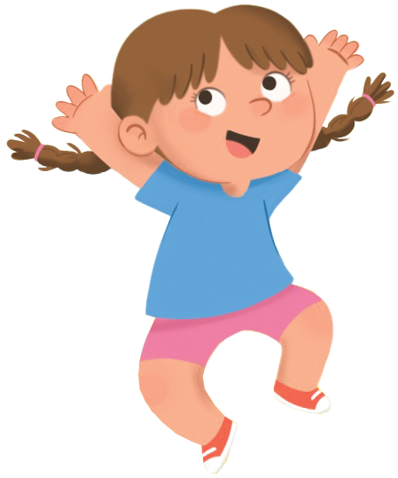
¡Felicidades!
El día está completo,
¡excelente trabajo!

Slide 65
Día 2
Notes:
Diga: ¡Hola, lectores! Hoy vamos a contar palabras en las oraciones y jugar con los sonidos de las palabras! Escuchen con atención y usen sus oídos para descubrir sonidos, contar palabras y jugar con sílabas. ¿Listos?

Slide 66
Conciencia fonológica
Notes:
A. Reconocer palabras en oraciones
Diga: Voy a decir una oración y quiero que me ayuden a contar cuántas palabras tiene.
Avance a la diapositiva número 67.

Slide 67
Notes:
Día 2
Diga: Escuchen con atención: La vaca duerme. ¿Cuántas palabras escucharon? Vamos a repetir la oración juntos mientras contamos cada palabra.
Docente y estudiantes practican: La (1), vaca (2), duerme (3). ¡Tiene tres palabras!
Dé clic para mostrar cada parte de la diapositiva, palabra por palabra y finalmente la frase completa con el conteo de palabras.
Puede contar, brincar o aplaudir cada palabra con los estudiantes.
Avance a la siguiente diapositiva.
___________________________________________________________________________
Día 3
Diga: Escuchen con atención: El gato maúlla. ¿Cuántas palabras escucharon? Vamos a repetir la oración juntos mientras contamos cada palabra.
Docente y estudiantes practican: El (1), gato (2), maúlla (3). ¡Tiene tres palabras!
Dé clic para mostrar cada parte de la diapositiva, palabra por palabra y finalmente la frase completa con el conteo de palabras.
Puede contar, brincar o aplaudir cada palabra con los estudiantes.

Slide 68
Notes:
Día 2
Diga: Escuchen con atención: El bebé llora. ¿Cuántas palabras escucharon? Vamos a repetir la oración juntos mientras contamos cada palabra.
Docente y estudiantes practican: El (1), bebé (2), llora (3). ¡Tiene tres palabras!
Dé clic para mostrar cada parte de la diapositiva, palabra por palabra y finalmente la frase completa con el conteo de palabras.
Puede contar, brincar o aplaudir cada palabra con los estudiantes.
Avance a la siguiente diapositiva.
___________________________________________________________________________
Día 3
Diga: Escuchen con atención: Él tiene frío. ¿Cuántas palabras escucharon? Vamos a repetir la oración juntos mientras contamos cada palabra.
Docente y estudiantes practican: Él (1), tiene (2), frío (3). ¡Tiene tres palabras!
Dé clic para mostrar cada parte de la diapositiva, palabra por palabra y finalmente la frase completa con el conteo de palabras.
Puede contar, brincar o aplaudir cada palabra con los estudiantes.
Avance a la siguiente diapositiva.

Slide 69
Notes:
Día 2
Diga: Escuchen con atención: Mi papá ronca. ¿Cuántas palabras escucharon? Vamos a repetir la oración juntos mientras contamos cada palabra.
Docente y estudiantes practican: Mi (1), papá (2), ronca (3). ¡Tiene tres palabras!
Dé clic para mostrar cada parte de la diapositiva, palabra por palabra y finalmente la frase completa con el conteo de palabras.
Puede contar, brincar o aplaudir cada palabra con los estudiantes.
Avance a la siguiente diapositiva.
___________________________________________________________________________
Día 3
Diga: Escuchen con atención: Coco come mucho. ¿Cuántas palabras escucharon? Vamos a repetir la oración juntos mientras contamos cada palabra.
Docente y estudiantes practican: Coco (1), come (2), mucho (3). ¡Tiene tres palabras!
Dé clic para mostrar cada parte de la diapositiva, palabra por palabra y finalmente la frase completa con el conteo de palabras.
Puede contar, brincar o aplaudir cada palabra con los estudiantes.
Avance a la siguiente diapositiva.

Slide 70
Notes:
Día 2
Diga: Escuchen con atención: Fibi salta al techo. ¿Cuántas palabras escucharon? Vamos a repetir la oración juntos mientras contamos cada palabra.
Docente y estudiantes practican: Fibi (1), salta (2), al (3), techo (4). ¡Tiene cuatro palabras!
Dé clic para mostrar cada parte de la diapositiva, palabra por palabra y finalmente la frase completa con el conteo de palabras.
Puede contar, brincar o aplaudir cada palabra con los estudiantes.
Avance a la siguiente diapositiva.
___________________________________________________________________________
Día 3
Diga: Escuchen con atención: Mari lleva su pincel. ¿Cuántas palabras escucharon? Vamos a repetir la oración juntos mientras contamos cada palabra.
Docente y estudiantes practican: Mari (1), lleva (2), su (3), pincel (4). ¡Tiene cuatro palabras!
Dé clic para mostrar cada parte de la diapositiva, palabra por palabra y finalmente la frase completa con el conteo de palabras.
Puede contar, brincar o aplaudir cada palabra con los estudiantes.
Avance a la siguiente diapositiva.

Slide 71
Notes:
Día 2
Diga: Escuchen con atención: Mi suéter es gris. ¿Cuántas palabras escucharon? Vamos a repetir la oración juntos mientras contamos cada palabra.
Docente y estudiantes practican: Mi (1), suéter (2), es (3), gris (4). ¡Tiene cuatro palabras!
Dé clic para mostrar cada parte de la diapositiva, palabra por palabra y finalmente la frase completa con el conteo de palabras.
Puede contar, brincar o aplaudir cada palabra con los estudiantes.
Avance a la siguiente diapositiva.
___________________________________________________________________________
Día 3
Diga: Escuchen con atención: La casa es rosada. ¿Cuántas palabras escucharon? Vamos a repetir la oración juntos mientras contamos cada palabra.
Docente y estudiantes practican: La (1), casa (2), es (3), rosada (4). ¡Tiene cuatro palabras!
Dé clic para mostrar cada parte de la diapositiva, palabra por palabra y finalmente la frase completa con el conteo de palabras.
Puede contar, brincar o aplaudir cada palabra con los estudiantes.
Avance a la siguiente diapositiva.

Slide 72

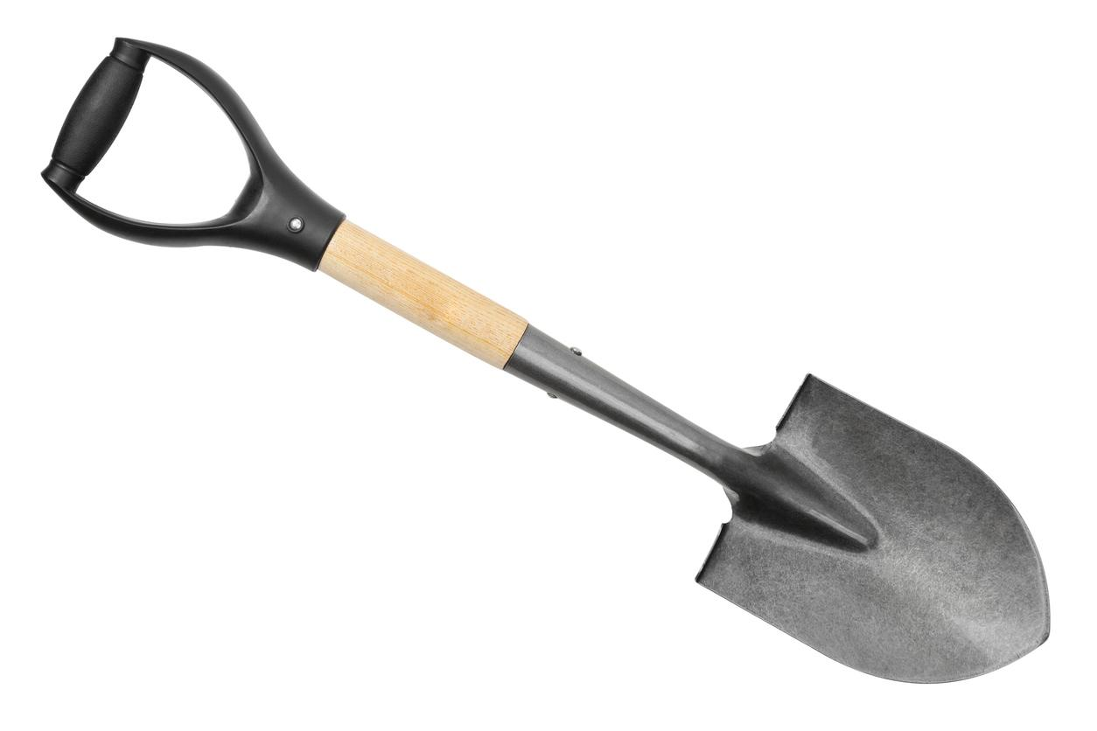
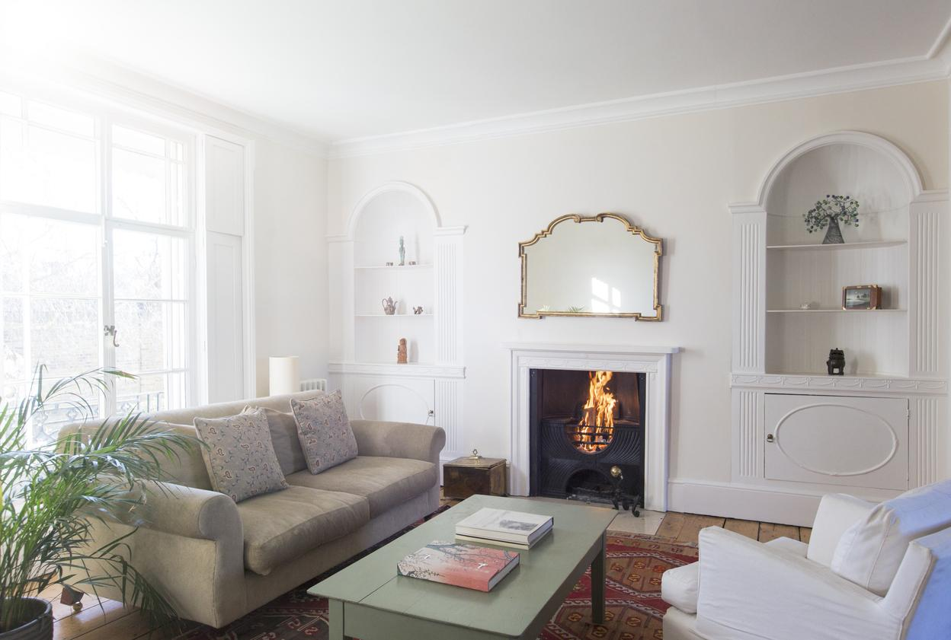
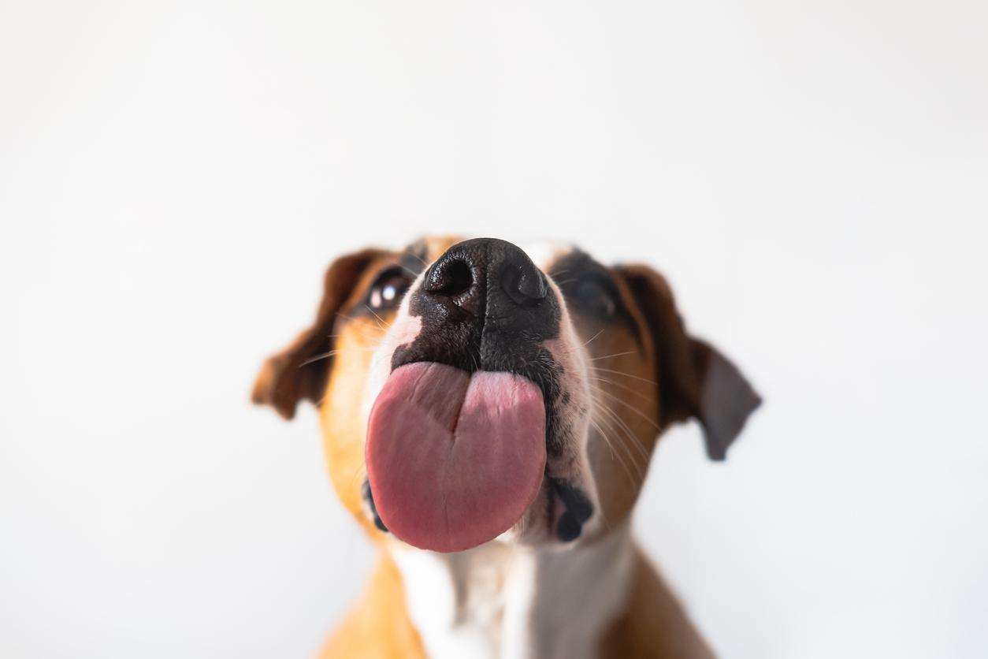

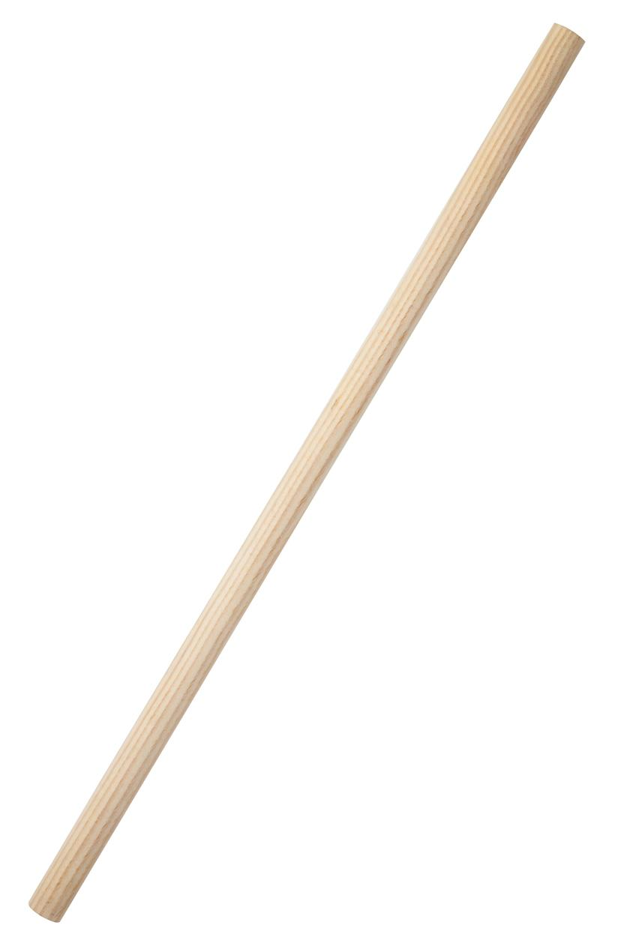
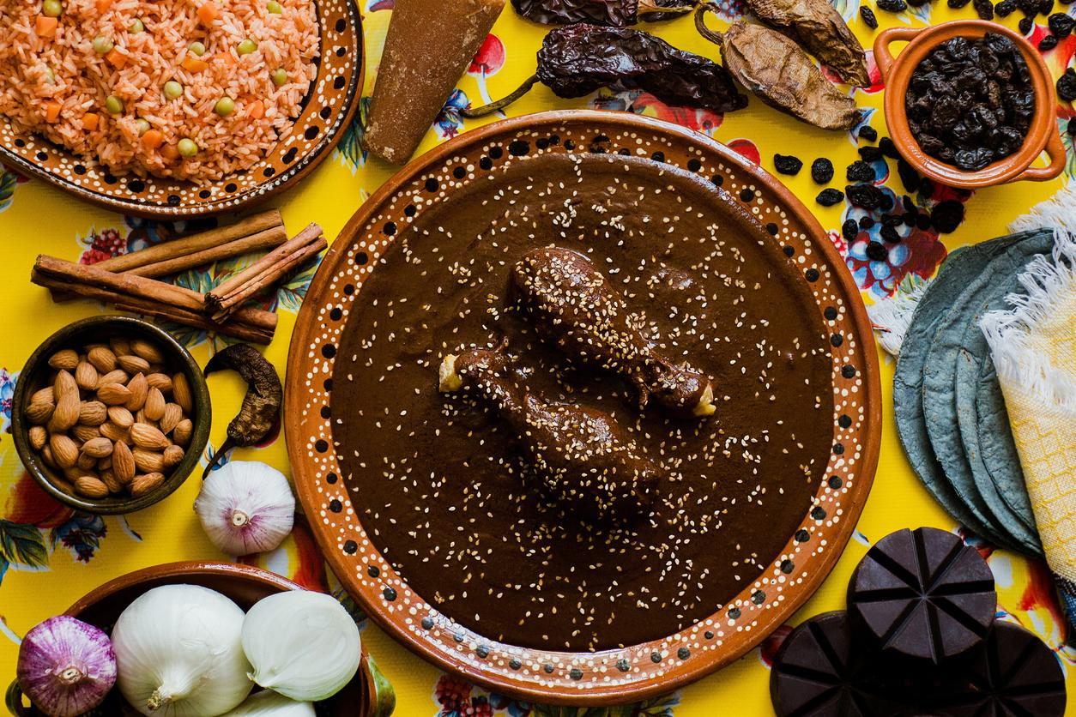
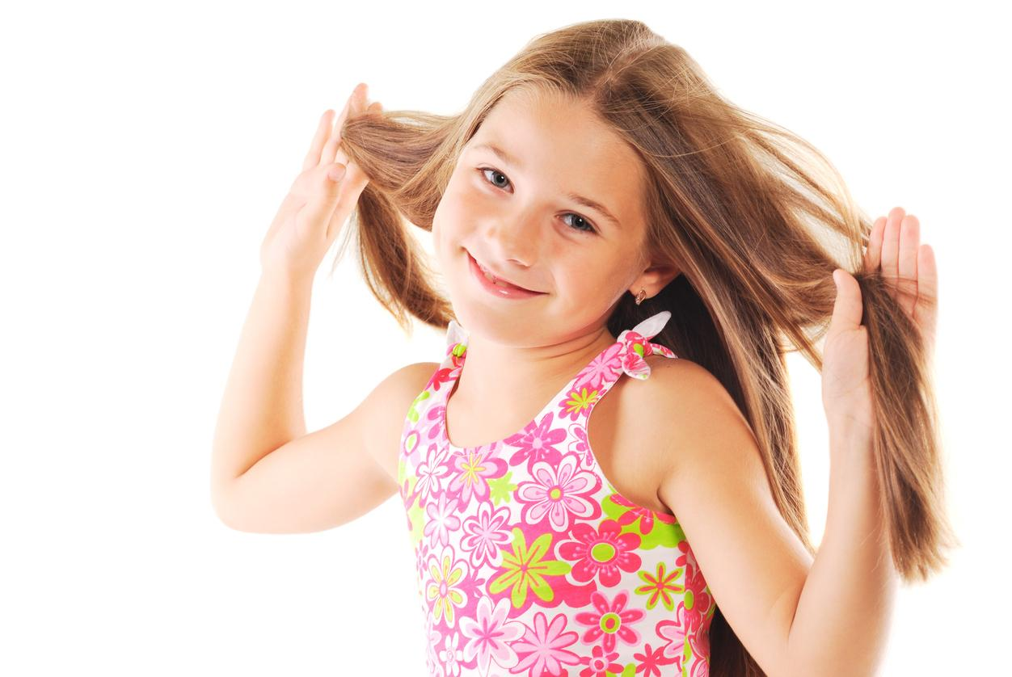
Notes:
Día 2
B. Identificar el sonido inicial el palabras
Diga: Vamos a jugar al juego llamado “¿Con qué sonido empieza?” Te mostraré algunas imágenes y juntos diremos el nombre de cada una, identificando su sonido inicial.
Modele: Mira como yo lo hago. Haga clic para mostrar la imagen de la loma.
Diga: loma, empieza con el sonido /l/. ¿Listos?
Repita con las siguientes palabras/imágenes:
Diga: pala Docente y estudiantes: pala, /p/, Haga clic para avanzar a la siguiente imagen
Diga: sala Docente y estudiantes: sala, /s/, Haga clic para avanzar a la siguiente imagen
Diga: lame Docente y estudiantes: lame, /l/, Haga clic para avanzar a la siguiente imagen
Diga: pelo Docente y estudiantes: pelo, /p/, Haga clic para avanzar a la siguiente imagen
Diga: lupa Docente y estudiantes: lupa, /l/, Haga clic para avanzar a la siguiente imagen
Diga: palo Docente y estudiantes: palo, /p/, Haga clic para avanzar a la siguiente imagen
Diga: mole Docente y estudiantes: mole, /m/
Si es necesario, podría enfatizar el sonido inicial de cada palabra.
___________________________________________________________________________
Día 3
B. Identificar el sonido final en las palabras
Diga: Vamos a jugar el juego llamado “¿Con qué sonido termina?” Te mostraré algunas imágenes y juntos diremos el nombre de cada una, identificando su sonido final.
Modele: Mira como yo lo hago. Haga clic para mostrar la imagen de la loma.
Diga: loma, termina con el sonido /a/. ¿Listos?
Repita con las siguientes palabras/imágenes:
Diga: pala Docente y estudiantes: pala, /a/, Haga clic para avanzar a la siguiente imagen
Diga: sala Docente y estudiantes: sala, /a/, Haga clic para avanzar a la siguiente imagen
Diga: lame Docente y estudiantes: lame, /e/, Haga clic para avanzar a la siguiente imagen
Diga: pelo Docente y estudiantes: pelo, /o/, Haga clic para avanzar a la siguiente imagen
Diga: lupa Docente y estudiantes: lupa, /a/, Haga clic para avanzar a la siguiente imagen
Diga: palo Docente y estudiantes: palo, /o/, Haga clic para avanzar a la siguiente imagen
Diga: mole Docente y estudiantes: mole, /e/
Si es necesario, podría enfatizar el sonido final de cada palabra.

Slide 73

Lectura compartida
Notes:
Hoy los estudiantes tendrán la oportunidad de practicar sus nuevas habilidades de decodificación, identificar sonidos iniciales y leer el texto decodificable Palabras con l.
Antes de leer
Diga: Hoy vamos a leer un texto juntos. Este texto nos ayudará a practicar los sonidos de las letras y a leer palabras que ya conocemos. Este texto tiene palabras con la /l/, la /s/, la /m/ y la /p/ que estamos aprendiendo.
Avance a la diapositiva número 74.

Slide 74
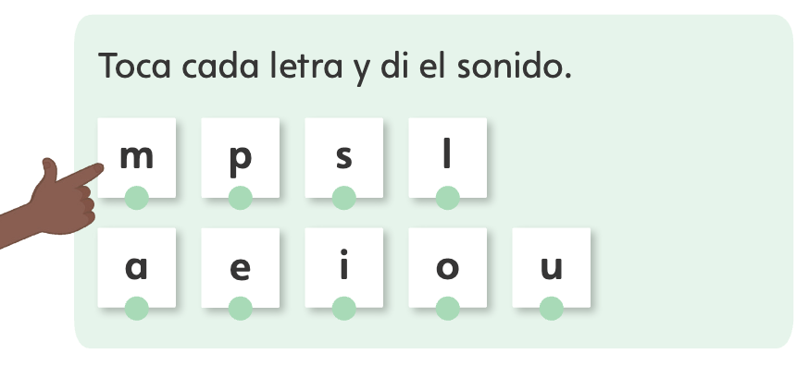
Notes:
Diga: ¿Listos? Esta parte nos ayuda a prepararnos para todos los sonidos que necesitaremos. Observa cómo cada punto me ayuda a asegurarme de que conozco todos los sonidos y me ayuda a moverme de izquierda a derecha sin olvidar ninguna letra.
Modele señalando y diciendo todos los sonidos de las letras primero y diga: ¿Viste cómo lo hice? Ahora, inténtalo conmigo.
Avance a la diapositiva número 75.

Slide 75

Notes:
Diga: Vamos a practicar y leer cada letra juntos.
Avance a la diapositiva número 76.

Slide 76
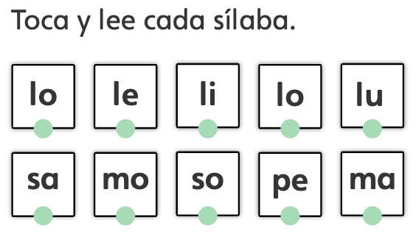
Notes:
Diga: Vamos a tocar y leer cada sílaba. Mira cómo lo hago yo y ayúdame si puedes.
Lea cada sílaba una por una.
Continúe con las palabras en la diapositiva número 77.

Slide 77
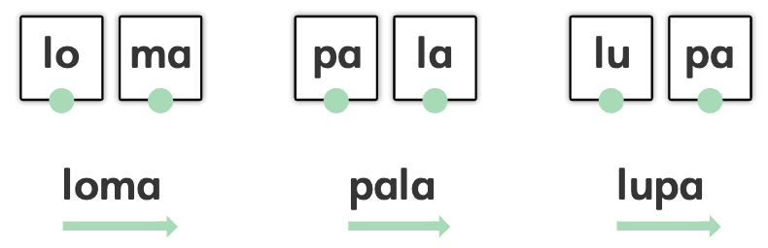
Notes:
Lea cada sílaba una por una y luego siga la flecha para leer la palabra completa.
Apoye a los estudiantes según sus necesidades.
Avance a la siguiente diapositiva.

Slide 78
lo
ma
loma
Notes:
Durante la lectura
Diga: Recuerda estar atento al ícono, que te indicará cuándo es tu turno para ayudarme a leer. ¡También puedes leer todo el tiempo si puedes hacerlo! Ahora, comencemos. Señale ícono de Lectura compartida.
Lea las sílabas y luego siga la flecha para leer la palabra completa.
Dé clic para mostrar cada sílaba y luego la palabra completa.
Repita el mismo proceso con el resto de las diapositivas.

Slide 79
pa
la
pala
Notes:
Lea las sílabas y luego siga la flecha para leer la palabra completa.
Dé clic para mostrar cada sílaba y luego la palabra completa.
Avance a la siguiente diapositiva.

Slide 80
sa
la
sala
Notes:
Lea las sílabas y luego siga la flecha para leer la palabra completa.
Dé clic para mostrar cada sílaba y luego la palabra completa.
Avance a la siguiente diapositiva.

Slide 81
la
me
lame
Notes:
Lea las sílabas y luego siga la flecha para leer la palabra completa.
Dé clic para mostrar cada sílaba y luego la palabra completa.
Avance a la siguiente diapositiva.

Slide 82
pe
lo
pelo
Notes:
Lea las sílabas y luego siga la flecha para leer la palabra completa.
Dé clic para mostrar cada sílaba y luego la palabra completa.
Avance a la siguiente diapositiva.

Slide 83
lu
pa
lupa
Notes:
Lea las sílabas y luego siga la flecha para leer la palabra completa.
Dé clic para mostrar cada sílaba y luego la palabra completa.
Avance a la siguiente diapositiva.

Slide 84
pa
lo
palo
Notes:
Lea las sílabas y luego siga la flecha para leer la palabra completa.
Dé clic para mostrar cada sílaba y luego la palabra completa.
Avance a la siguiente diapositiva.

Slide 85
mo
le
mole
Notes:
Lea las sílabas y luego siga la flecha para leer la palabra completa.
Dé clic para mostrar cada sílaba y luego la palabra completa.
Después de leer
Desarrollo del lenguaje:
Diga: Comparte con un compañero una palabra que tiene el sonido /l/. Usa el marco de oración: /l/ como en _____. (/l/ como en lata)
Avance a la siguiente diapositiva.

Slide 86
Instrucción a la medida:
Más sílabas y palabras

Slide 87

Palabras con l

Slide 88
lo
ma

Slide 89
loma

Slide 90
mo
le

Slide 91
mole

Slide 92
pa
lo

Slide 93
palo

Slide 94
lu
pa

Slide 95
lupa

Slide 96
pe
lo

Slide 97
pelo

Slide 98
la
me

Slide 99
lame

Slide 100
sa
la

Slide 101
sala

Slide 102
pa
la

Slide 103
pala

Slide 104
lu
pa

Slide 105
lupa

Slide 106
so
la

Slide 107
sola

Slide 108
o
la

Slide 109
ola

Slide 110
me
sa

Slide 111
mesa

